Slide 1
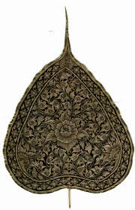
โลกทัศน์ – ชีวทัศน์เปรียบเทียบพระพุทธศาสนาและวิทยาศาสตร์
World view–Life view
A Comparison of Buddhism and Science

Slide 2
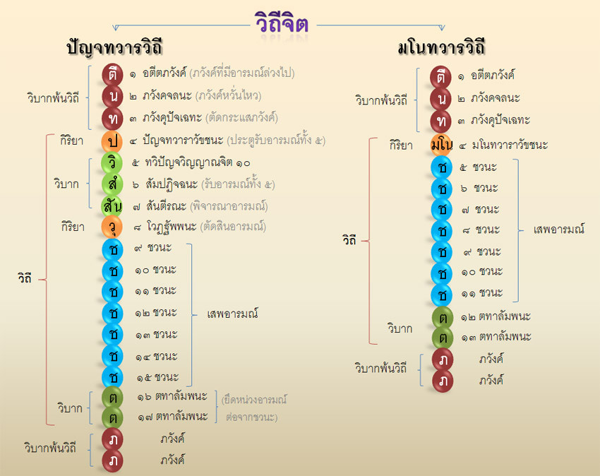

Slide 3
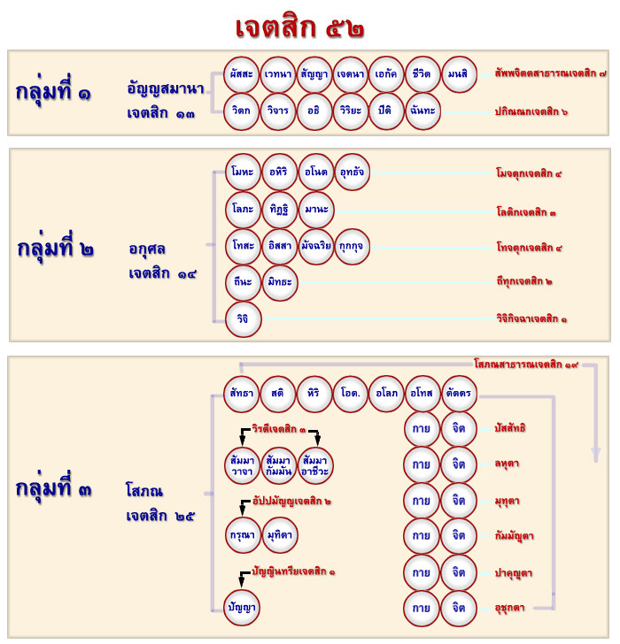

Slide 4
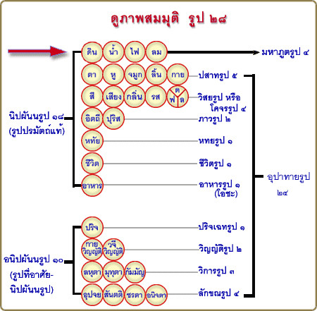

Slide 5
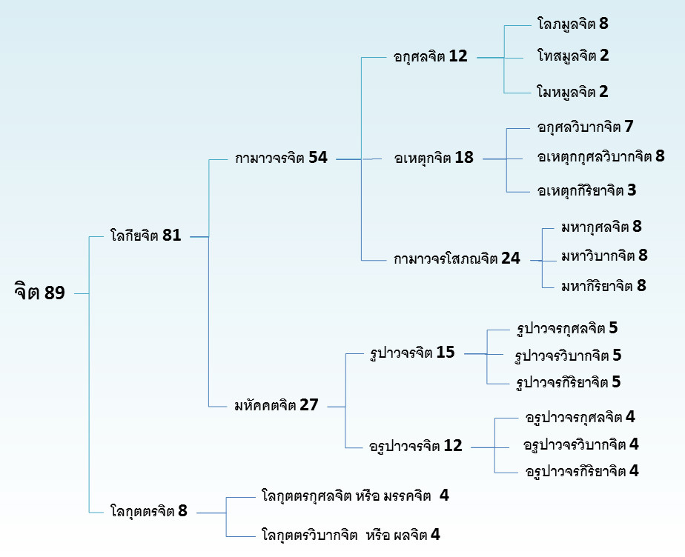

Slide 6
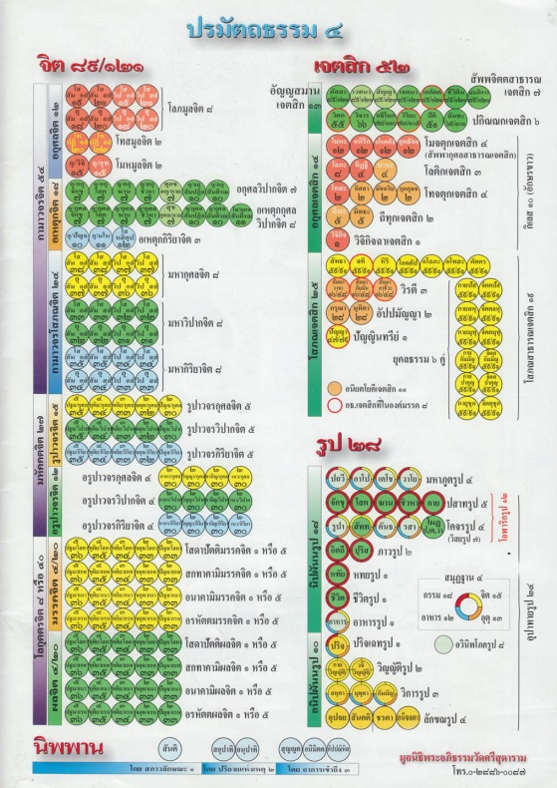

Slide 7
กรรม 12
กิจจจตุกกะ คือ ประเภทแห่งกรรมที่ว่าโดยหน้าที่
๑.๑ ชนกกรรม กรรมที่ทำหน้าที่ยังวิบากให้เกิดขึ้น
๑.๒ อุปัตถัมภกกรรม กรรมที่ทำหน้าที่อุปถัมภ์ค้ำชูกรรมอื่น
๑.๓ อุปปีฬกกรรม กรรมที่ทำหน้าที่เบียดเบียนกรรมอื่น
๑.๔ อุปฆาตกกรรม/อุปัจเฉทกกรรม กรรมที่ทำหน้าที่เข้าไปฆ่าหรือเข้าไปตัดรอนกรรมอื่น
ปากทานปริยายจตุกกะ คือ ประเภทแห่งกรรมที่ว่าโดยลำดับการให้ผล
๒.๑ ครุกรรม กรรมหนักซึ่งมีอำนาจให้ผลเป็นอันดับ1
๒.๒ อาสันนกรรม กรรมที่กระทำในเวลาใกล้จะตาย
๒.๓ อาจิณณกรรม/พหุลกรรม กรรมที่กระทำบ่อยๆ
๒.๔ กตัตตากรรม กรรมที่สักแต่ว่ากระทำ
ปากกาลจตกกะ คือ ประเภทแห่งกรรมที่ว่าโดยกาลเวลาที่ให้ผล
๓.๑ ทิฐธรรมเวทนียกรรม กรรมที่ให้ผลในปัจจุบันคือให้ผลในชาตินี้
๓.๒ อุปปัชชเวทนียกรรม กรรมที่ให้ผลในชาติหน้า
๓.๓ อปราปริยเวทนียกรรม กรรมที่ให้ผลในชาติที่3เป็นต้นไป
๓.๔ อโหสิกรรม กรรมที่สำเร็จเป็นกรรมแล้ว

Slide 8
ประเภทแห่งกรรมที่ว่าโดยหน้าที่
๑.๑ ชนกกรรม
ชนก ( ผู้ให้เกิด ) + กมฺม ( เจตนาซึ่งเป็นผู้กระทำ ) กรรมที่ให้ผลนำเกิด หมายถึง เจตนาเจตสิกที่เกิดกับอกุศลจิต ๑๑ ดวง ( เว้นโมห-อุทธัจจจสัมปยุตต์ ไม่ให้ผลในปฏิสนธิกาล ) และโลกียกุศลจิต ๑๗ ดวง ที่ได้โอกาสนำปฏิสนธิ คือให้ผลเป็นวิบากจิตและกัมมชรูปในปฏิสนธิกาล และยังให้ผลเป็นวิบากจิตทำกิจภวังค์ในปวัตติกาล ดำรงความเป็นบุคคลนั้นไว้จนกว่าจะสิ้นกรรม จึงให้ผลครั้งสุดท้ายทำให้วิบากจิตเกิดขึ้นทำจุติกิจ

Slide 9
๑.๒ อุปัตถัมภกกรรม
อุปตฺถมฺภก ( ผู้ค้ำจุน , ผู้สนับสนุน ) + กมฺม ( เจตนาซึ่งเป็นผู้กระทำ )กรรมที่ช่วยอุปถัมภ์ค้ำจุน หรือ สนับสนุนชนกกรรม หมายถึง กุศลกรรม หรืออกุศลกรรมที่ช่วยอุดหนุนชนกกรรมที่เป็นฝ่ายเดียวกัน เช่น กุศลกรรมนำเกิดเป็นมนุษย์อุปถัมภกกรรมก็ช่วยสนับสนุนให้เป็นผู้ที่มีความสุข มีความเจริญทั้งลาภยศ ทรัพย์สินบริวาร ถ้าอกุศลกรรมนำเกิดเป็นสัตว์เดรัจฉาน อุปถัมภกกรรมก็ตามซ้ำเติมทำให้
ลำบากถูกเบียดเบียนทำร้าย ทำให้พิการ และเป็นโรคร้ายต่างๆ
สภาพธรรมของอุปถัมภกกรรม ได้แก่ เจตนาเจตสิกที่เกิดกับมหากุศลจิต ๘
และอกุศลจิต ๑๒

Slide 10
๑.๓ อุปปีฬกกรรม คือ กรรมที่เบียดเบียน บีบคั้นความสุขทุกข์ที่เกิดขึ้นในเพราะวิบากที่ให้เกิดปฏิสนธิที่กรรมอื่นให้ผลแล้ว จะไม่ให้ความสุข หรือ ทุกข์นั้นเป็นไปตลอดกาลนาน
๑.๔ อุปฆาตกกรรม ที่เป็นกุศลบ้าง ที่เป็นอกุศลบ้าง ที่มีอยู่จะตัดรอนกรรมอื่นที่มีกำลังเพลากว่า ห้ามวิบากของกรรมนั้นไว้แล้วทำโอกาสแก่วิบากของตนก็เมื่อกรรมทำ(ให้)โอกาสอย่างนี้แล้วกรรมนั้นเรียกว่าเผล็ดผลแล้ว.
(ข้อความจากอรรถกถานิทานสูตร)

Slide 11
ประเภทแห่งกรรมที่ว่าโดยลำดับการให้ผล
๒.๑ ครุกรรม
ครุ ( หนัก ) + กมฺม ( เจตนาซึ่งเป็นผู้กระทำ )กรรมหนัก หมายถึง กุศลกรรมหรืออกุศลกรรมที่กำลังมาก ซึ่งแม้มีกรรมอื่นอยู่ ก็ไม่สามารถขัดขวางการให้ผลของครุกรรมได้ ต้องให้ผลก่อนในชาติเป็นลำดับต่อไปแน่นอน
อกุศลที่มีโทษมากซึ่งเป็นครุกรรม ได้แก่ อนันตริยกรรม ๕ คือ
ฆ่าบิดา ๑ ฆ่ามารดา ๑ ฆ่าพระอรหันต์ ๑ ทำให้พระพุทธเจ้าห้อเลือด ๑ ทำลายสงฆ์ให้แตกกัน ๑ ( เจตนาเจตสิกที่เกิดกับโทสมูลจิต ๒ ดวง )
และนิยตมิจฉาทิฏฐิ คือ ความเห็นผิดที่ดิ่งจนแก้ไขไม่ได้ ( เจตนาเจตสิกที่เกิดกับโลภมูลจิตทิฏฐิคตสัมปยุตต์ ๔ ดวง ) ให้ผลทำให้ปฏิสนธิในอบายภูมิในชาติต่อไปแน่นอน ส่วนกุศลกรรมที่มีอานุภาพมากซึ่งเป็นครุกรรม ได้แก่ มหัคคตกุศลซึ่งเป็นมโนกรรม คือเจตนาเจตสิกที่เกิดกับ รูปาวจรกุศลจิต ๕ ดวง และ อรูปาวจรกุศลจิต ๔ ดวง เมื่อฌานจิตไม่เสื่อมจึงเป็นครุกรรมให้ผลปฏิสนธิใน รูปพรหมภูมิ หรือ อรูปพรหมภูมิ ในชาติต่อไปแน่นอน แต่หากถ้าฌานจิตเสื่อมก็เป็นอโหสิกรรมคือไม่ให้ผลแต่อย่างใด

Slide 12
๒.๒ อาสันนกรรม
อาสนฺน ( ที่ใกล้ ) + กมฺม (เจตนาซึ่งเป็นผู้กระทำ ) กรรมที่ทำเมื่อใกล้ตาย
หมายถึง กุศลกรรมหรืออกุศลกรรมที่กระทำในเวลาใกล้ตาย
หรือระลึกได้ในเวลาใกล้ตาย เช่น ระลึกถึงคุณของพระพุทธ พระธรรม พระสงฆ์ หรือนึก
ถึงบาปกรรมที่ได้กระทำไว้แล้วก่อนที่จะตาย
สภาพธรรมของอาสันนกรรม ได้แก่ เจตนาเจตสิกที่เกิดกับอกุศลจิต ๑๒ และ
มหากุศลจิต ๘
ถ้าไม่มีครุกรรม อาสันนกรรมย่อมให้ผลก่อน คือนำปฏิสนธิและให้ผลใน
ปวัตติกาลด้วย ท่านอุปมาเหมือนกับโคแก่ทุรพลก็ออกจากคอกได้ก่อน เพราะอยู่
ใกล้ปากคอกจึงได้โอกาสออกก่อน เหมือนกับกรรมที่ทำใกล้ตาย ก็ย่อมมี
โอกาสให้ผลนำปฏิสนธิก่อน

Slide 13
๒.๓ อาจิณณกรรม
อาจิณฺณ ( สั่งสมทั่ว , สม่ำเสมอ ) + กมฺม ( เจตนาซึ่งเป็นผู้กระทำ )
กรรมที่ทำสม่ำเสมอจนชิน หมายถึง กุศลกรรมหรืออกุศลกรรมที่กระทำบ่อยๆ เนือง ๆหรือกระทำเพียงครั้งเดียวแต่ส้องเสพคือระลึกถึงบ่อยๆ เช่น ให้ทาน รักษาศีล ฟังพระธรรมเป็นประจำ หรือฆ่าสัตว์ ลักทรัพย์ เป็นอาจิณ สภาพของอาจิณณกรรม ได้แก่เจตนาเจตสิกที่เกิดกับอกุศลจิต ๑๒ และมหากุศลจิต ๘
ถ้าไม่มีครุกรรม ไม่มีอาสันนกรรม อาจิณณกรรมจึงให้ผลทั้งปฏิสนธิกาลและ
ปวัตติกาล

Slide 14
๒.๔ กฏัตตากรรม หรือ กฏัตตาวาปนกรรมกัตตตา ( ความกระทำแล้ว ) + กัมมะ( การกระทำ คือ เจตนาเจตสิก, ความตั้งใจ, ความจงใจ )
กรรมที่สักว่ากระทำแล้ว หมายถึง กรรมเล็กน้อยที่ไม่ใช่ครุกรรม ไม่ใช่อาสันนกรรมและไม่ใช่อาจิณณกรรม เพียงสักว่ากระทำโดยที่เจตนาไม่มีกำลังมาก ทางฝ่ายกุศลเช่น ไม่เต็มใจที่จะให้เงินแก่ผู้ยากไร้ที่กำลังรบเร้าขออยู่ แต่ก็เสียไม่ได้ที่จะต้องให้กุศลเจตนาที่ให้มีเพียงเล็กน้อย เป็นกฏัตตากรรม ( กฏัตตาวาปณกรรม ) ทางฝ่ายอกุศล เช่น ไม่ต้องการที่จะฆ่ามด ซึ่งเกาะอยู่ที่ถ้วยชามที่กำลังจะล้าง แต่ด้วยความเกียจคร้านที่จะต้องจับมดออกทีละตัว จึงเทน้ำหรือฉีดน้ำเพื่อไล่มด โดยที่รู้ว่ามดนั้นอาจจะตายได้ ถ้ามดตาย อกุศลกรรมนี้เป็นกฏัตตากรรม ซึ่งแม้จะเล็กน้อยก็ให้ผลนำปฏิสนธิได้ ฉะนั้น สภาพธรรมของกฏัตตากรรม หรือกฏัตตาวาปนกรรม จึงได้แก่เจตนาเจตสิกที่เกิดกับมหากุศลจิต ๘ ดวง และอกุศลจิต ๑๒ ดวง

Slide 15
ประเภทแห่งกรรมที่ว่าโดยกาลเวลาที่ให้ผล
๓.๑ ทิฏฐธัมมเวทนียกรรม
ทิฏฐธมฺม ( ธรรมอันสัตว์เห็นแล้ว , ปัจจุบันชาติ ) + เวทนีย ( อันบุคคลพึงเสวย ) + กมฺม ( เจตนาซึ่งเป็นผู้กระทำ )กรรมอันบุคคลพึงเสวยในชาติปัจจุบัน
หมายถึง กรรมที่ให้ผลในภพนี้ ได้แก่ เจตนาเจตสิก ที่เกิดกับกุศลจิต หรืออกุศลจิต ที่เป็นชวนะดวงที่ ๑ ให้ผลเป็นวิบากจิตในปวัตติกาล ชาติปัจจุบันซึ่งเป็น อเหตุกจิตเท่านั้น ( จักขุวิญญาณ โสตวิญญาณ เป็นต้น ) เพราะมีกำลังอ่อน เนื่องจากไม่ได้รับอาเสวนปัจจัย ถ้าเจตนาในชวนะดวงที่ ๑ ไม่สามารถให้ผลได้ในชาติปัจจุบัน ย่อมถึงความเป็นอโหสิกรรม คือไม่ให้ผลอีกต่อไป

Slide 16
๓.๒ อุปปัชชเวทนียกรรม
อุปปชฺช (บังเกิดขึ้น) + เวทนีย (อันบุคคพึงเสวย) + กมฺม (เจตนาซึ่งเป็นผู้กระทำ)
กรรมอันบุคคลพึงเสวยในภพที่บังเกิดขึ้น หมายถึง กรรมที่ให้ผลในชาติหน้า คือในชาติที่ ๒ จากชาติที่ทำกรรม ได้แก่ เจตนาเจตสิกที่เกิดกับมหากุศลจิต ๘ และอกุศลจิต ๑๑ (เว้น "โมหอุทธัจจสัมปยุตต์" เพราะเป็นจิตที่มีกำลังอ่อนไม่สามารถนำปฏิสนธิได้) ซึ่งเป็นกามชวนะขณะที่ ๗
ส่วนอัปปนาชวนะเกิดมากจนนับไม่ได้ฉะนั้น เจตนาที่เกิดกับรูปาวจรจิต
หรืออรูปาวจรจิตดวงใดดวงหนึ่งที่ได้โอกาส จะนำปฏิสนธิในรูปพรหมหรืออรูปพรหม ถ้าเจตนาที่เกิดกับชวนะขณะที่ ๗ ที่สำเร็จเป็น กุศลกรรม หรือ อกุศลกรรมของทุกวาระในชาตินี้ ให้ผลนำปฏิสนธิในชาติหน้าไม่ได้ ก็ถึงความเป็นอโหสิกรรมคือจะไม่ให้ผลอีกต่อไป

Slide 17
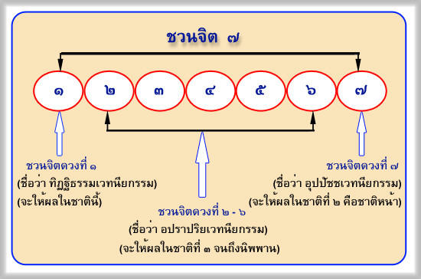

Slide 18
๓.๓ อปราปริยเวทนียกรรม
อปร + อปริย ( อื่นอีก , ทีหลัง , ต่อมา ) + เวทนีย ( อันบุคคลพึงเสวย ) + กมฺม ( เจต-นาซึ่งเป็นผู้กระทำ )กรรมอันบุคคลพึงเสวยในภพสืบต่อๆ ไป หมายถึง กรรมที่ให้ผลในชาติสืบต่อๆ ไปจากชาติหน้า คือตั้งแต่ชาติที่ ๓ จากชาติปัจจุบันที่ทำกรรมเป็นต้นไป
ซึ่งได้แก่ เจตนาเจตสิกที่เกิดกับกุศลจิตหรืออกุศลจิตที่ทำกิจชวนะในขณะที่ ๒ - ขณะที่ ๖ รวม ๕ ขณะเมื่อชวนวิถีจิตเกิดขึ้นหลายวาระจนสำเร็จเป็นกุศลกรรมแล้ว ก็จะเก็บสะสมสืบต่อไปในจิตดวงต่อๆ ไป รอวันที่จะให้ผลเมื่อมีปัจจัยถึงพร้อม

Slide 19
๓.๔ อโหสิกรรม
อโหสิ (ได้มีแล้ว) + กมฺม (เจตนาซึ่งเป็นผู้กระทำ) กรรมที่ได้มีแล้ว , กรรมที่เลิกให้ผล
หมายถึง กุศลกรรมหรืออกุศลกรรมที่ได้มีแล้วแต่ไม่มีโอกาสให้ผล เพราะล่วงเลยเวลาที่จะให้ผล หรือ ถูกกรรมอื่นตัดรอนจนไม่สามารถให้ผลได้อีก เช่น เจตนาในชวนจิตดวงที่ ๑ ให้ผลในชาติปัจจุบัน เมื่อไม่มีโอกาสให้ผลก็เป็นอโหสิกรรม
หรือ โลกุตรกุศลกรรมตัดรอนอกุศลกรรมที่จะให้ผลไปเกิดในอบายภูมิ ทำให้เป็นอโหสิกรรม หรือ เมื่ออรหัตตมัคคจิตเกิดขึ้น เป็นโลกุตรกุศลที่ตัดรอนกุศลกรรมหรืออกุศลกรรมที่ได้กระทำมาแล้วในอดีต ทำให้เป็นอโหสิกรรม ไม่ให้ผลในภพชาติต่อไปเพราะพระอรหันต์เมื่อปรินิพานแล้ว ไม่มีการเกิดอีก กรรมที่กระทำมาแล้วทั้งหมดในสังสารวัฏฏ์จึงเป็นอโหสิกรรม

Slide 20
เจตนาในชวนจิตขณะที่ ๑ ของทุกวาระ จะให้ผลในชาติปัจจุบัน ถ้าไม่มีโอกาสให้ผลก็จะเป็นอโหสิกรรม คือไม่ให้ผลอีกต่อไป
เจตนาในชวนจิตดวงที่ ๗ ของทุกวาระ ดวงใดดวงหนึ่งที่ได้โอกาสเป็นชนกกรรม ให้ผลนำปฏิสนธิในชาติหน้า ( ชาติที่ ๒ จากชาติที่ทำกรรม ) ถ้าไม่มีโอกาสให้ผลก็เป็นอโหสิกรรมเช่นกัน
แต่เจตนาในชวนจิตขณะที่ ๒ – ๖ จะตามให้ผลตั้งแต่ชาติที่ ๓ เป็นต้นไปเมื่อได้โอกาสให้ผลเมื่อไรก็จะตามให้ผลทั้งเป็นชนกกรรมนำปฏิสนธิ และให้ผลในปวัตติกาลด้วย ถ้ายังไม่ให้ผลตราบใด จะไม่มีการเป็นอโหสิกรรม จนกว่าจะถึงการปรินิพพาน

Slide 21
อโหสิกรรม ๖ อย่าง ได้แก่
กรรมได้มีแล้ว ผลของกรรมได้มีแล้ว ๑
กรรมได้มีแล้ว ผลของกรรมไม่ได้มีแล้ว ๑
กรรมได้มีแล้ว ผลของกรรมมีอยู่ ๑
กรรมได้มีแล้ว ผลของกรรมไม่มีอยู่ ๑
กรรมได้มีแล้ว ผลของกรรมจักมี ๑
กรรมได้มีแล้ว ผลของกรรมจักไม่มี ๑

Slide 22
อกุศลกรรมบถ ๑๐
อกุศลกรรมบถ ๑๐ แสดงถึงความเป็นไปของการกระทำอกุศลกรรม ได้แก่
ทางกาย ๓
ปาณาติบาต การฆ่าสัตว์มีชีวิต ๑
อทินนาทาน การถือเอาทรัพย์ที่เจ้าของไม่ได้ให้ ๑
กาเมสุมิจฉาจาร การประพฤติผิดในกาม ๑
ทางวาจาก็มี ๔
มุสาวาท พูดสิ่งที่ไม่จริง ๑
ผรุสวาจา พูดคำหยาบ ๑
ปิสุณาวาจาพูดคำส่อเสียด ๑
สัมผัปปลาปวาจา คือพูดคำเพ้อเจ้อ คำที่ไม่มีประโยชน์ ๑

Slide 23
มโนกรรม ๓ คือ
อภิชฌา การเพ่งเล็งอยากได้ของของคนอื่นมาเป็นของของตน ๑ (โลภเจตสิก ) พยาปาท การเบียดเบียนประทุษร้ายผู้อื่น ๑ (โทสเจตสิก)
มิจฉาทิฏฐิ ความเห็นผิดจากความเป็นจริงของธรรม ๑ (ทิฏฐิเจตสิก )

Slide 24
องค์ของปาณาติบาตนั้น มี ๕ อย่าง คือ
๑. ปาโณ สัตว์มีชีวิต
๒. ปาณสัญญชิตา รู้ว่าสัตว์มีชีวิต
๓. วธกจิตตัง มีจิตคิดฆ่า
๔. อุปักกโม มีความพยายาม
๕. เตนมรณัง สัตว์ตายด้วยความพยายามนั้น
พระอภิธรรมปิฎก ธรรมสังคณี เล่ม ๑ ภาค ๑ - หน้าที่ 287

Slide 25
พระสุตตันตปิฎก ทีฆนิกาย สีลขันธวรรค เล่ม ๑ ภาค ๑ - หน้าที่ 190
ข้อความบางตอนจาก...วรรณาจุลศีล
อทินนาทาน มีองค์ ๕
ปรปริคฺคหิตํ ของที่เจ้าของหวงแหน
ปรปริคฺคหิตสญฺญิตา รู้อยู่ว่า เป็นของที่เจ้าของหวงแหน
๓. เถยฺยจิตฺตํ จิตคิดลัก
อุปกฺกโม พยายามลัก
เตน หรณํ ลักมาได้ด้วยความพยายามนั้น

Slide 26
อทินนาทานนั้น มี ๖ ประโยค (ความเพียรพยายาม)
มี สาหัตถิกประโยค (มีความเพียรพยายามลักด้วยตนเอง) เป็นต้น นั่นเอง และประโยคเหล่านี้แล เป็นไปด้วยอำนาจ อวหาร(ลักไป) เหล่านี้ คือ
เถยยาวหาร ลักโดยการขโมย
ปสัยหาวหาร ลักโดยข่มขี่
ปฏิจฉันนาวหาร ลักซ่อน
ปริกัปปาวหาร ลักโดยกำหนดของ
กุสาวหาร ลักโดยสับสลาก

Slide 27
มุสาวาทนั้น มีองค์ ๔ คือ
๑. อตถํ วตฺถุ เรื่องไม่แท้
๒. วิสํวาทนจิตฺตํ จิตคิดจะพูดให้คลาดเคลื่อน
๓. ตชฺโช วายาโม ความพยายามเกิดจากจิตคิดจะพูดให้คลาดเคลื่อนนั้น
๔. ปรสฺส ตทตฺถวิชานนํ คนอื่นรู้เรื่องนั้น.
ผู้กล่าวมุสา แล้วไม่ทำบาปแม้น้อยหนึ่ง ไม่มี

Slide 28
พระสุตตันตปิฎก มัชฌิมนิกาย มูลปัณณาสก์ เล่ม ๑ ภาค ๑ - หน้าที่ 549
กาเมสุมิจฉาจารนั้น มีองค์ประกอบ ๔ อย่าง คือ
เป็นบุคคลต้องห้าม ๑
จิตคิดจะเสพในบุคคลต้องห้ามนั้น ๑
การประกอบการเสพ ๑
การยังมรรคให้ดำเนินไปในมรรคหรือหยุดอยู่ ๑
พระอภิธรรมปิฎก ธรรมสังคณี เล่ม ๑ ภาค ๑ -หน้าที่ 291
๑. อคมนียวัตถุ (วัตถุที่ไม่ควรเกี่ยวข้อง)
๒. ตสมึ เสวนจิตตํ (มีจิตคิดเสพในอคมนียวัตถุนั้น)
๓. เสวนปฺปโยโค (พยายามเสพ)
๔. มคฺเคน มคฺคปฏิปตฺติอธิวาสนํ (การยังมรรคให้ถึงมรรค)

Slide 29
การดื่มสุราไม่จัดในอกุศลกรรมบถ
แต่โดยนัยศีล ๕ การดื่มสุราผิดศีลข้อที่ ๕
องค์ของสุรา มี ๔
มทนียํ เป็นน้ำเมา
ปาตุกมฺมยตาจิตฺตํ มีเจตนาจะดื่ม
ตชฺชญฺจ วายามํ กระทำการดื่ม
ปิตญฺจ ปวิสติ น้ำเมานั้น ล่วงลำคอลงไป

Slide 30
พระสุตตันตปิฎก อังคุตรนิกาย สัตตก-อัฏฐก-นวกนิบาต เล่ม ๔ - หน้าที่ 495
๑๐. สัพพลหุสสูตร
ดูก่อนภิกษุทั้งหลาย ปาณาติบาตอันบุคคลเสพแล้วเจริญแล้ว กระทำให้มากแล้ว ย่อมยังสัตว์ให้เป็นไปในนรก ในกำเนิดสัตว์ดิรัจฉาน ในเปรตวิสัย วิบากแห่งปาณาติบาตอย่างเบาที่สุด
ย่อมยังความเป็นผู้มีอายุน้อยให้เป็นไปแก่ผู้มาเกิดเป็นมนุษย์.

Slide 31
พระสุตตันตปิฎก อังคุตรนิกาย สัตตก-อัฏฐก-นวกนิบาต เล่ม ๔ - หน้าที่ 495
๑๐. สัพพลหุสสูตร
ดูก่อนภิกษุทั้งหลาย อทินนาทานอันบุคคลเสพแล้ว เจริญแล้วกระทำให้มากแล้ว ย่อมยังสัตว์ให้เป็นไปในนรก ในกำเนิดสัตว์ดิรัจฉาน ในเปรตวิสัย
วิบากแห่งอทินนาทานอย่างเบาที่สุด ย่อมยังความพินาศแห่งโภคะให้เป็นไปแก่ผู้มาเกิดเป็นมนุษย์.

Slide 32
พระสุตตันตปิฎก อังคุตรนิกาย สัตตก-อัฏฐก-นวกนิบาต เล่ม ๔ - หน้าที่ 495
๑๐. สัพพลหุสสูตร
ดูก่อนภิกษุทั้งหลาย กาเมสุมิจฉาจารอันบุคคลเสพแล้วเจริญแล้ว กระทำให้มากแล้ว ย่อมยังสัตว์ให้เป็นไปในนรก ในกำเนิดสัตว์ดิรัจฉาน ในเปรตวิสัย วิบากแห่งกาเมสุมิจฉาจารอย่างเบาที่สุด ย่อมยังศัตรูและเวรให้เป็นไปแก่ผู้มาเกิดเป็นมนุษย์.

Slide 33
พระสุตตันตปิฎก อังคุตรนิกาย สัตตก-อัฏฐก-นวกนิบาต เล่ม ๔ - หน้าที่ 495
๑๐. สัพพลหุสสูตร
ดูก่อนภิกษุทั้งหลาย มุสาวาทอันบุคคลเสพแล้ว เจริญแล้วกระทำให้มากแล้ว ย่อมยังสัตว์ให้เป็นไปในนรก กำเนิดสัตว์ดิรัจฉาน ในเปรตวิสัย วิบากแห่งมุสาวาทอย่างเบาที่สุด ย่อมยังการกล่าวด้วยคำไม่เป็นจริงให้เป็นไปแก่ผู้มาเกิดเป็นมนุษย์.
ดูก่อนภิกษุทั้งหลาย ปิสุณาวาจาอันบุคคลเสพแล้ว เจริญแล้วกระทำให้มากแล้ว ย่อมยังสัตว์ให้เป็นไปในนรก ในกำเนิดสัตว์ดิรัจฉาน ในเปรตวิสัย วิบากแห่งปิสุณาวาจาอย่างเบาที่สุด ย่อมยังการแตกจากมิตรให้เป็นไปแก่ผู้มาเกิดเป็นมนุษย์.
ดูก่อนภิกษุทั้งหลาย ผรุสวาจาอันบุคคลเสพแล้ว เจริญแล้ว กระทำให้มากแล้ว ย่อมยังสัตว์ให้เป็นไปในนรก ในกำเนิดสัตว์ดิรัจฉาน ในเปรตวิสัย วิบากแห่งผรุสวาจาอย่างเบาที่สุด ย่อมยังเสียงที่ไม่น่าพอใจให้เป็นไปแก่ผู้มาเกิดเป็นมนุษย์.
ดูก่อนภิกษุทั้งหลาย สัมผัปปลาปะอันบุคคลเสพแล้ว เจริญแล้วกระทำให้มากแล้ว ย่อมยังสัตว์ให้เป็นไปในนรก ในกำเนิดสัตว์ดิรัจฉาน ในเปรตวิสัย วิบากแห่งสัมผัปปลาปะอย่างเบาที่สุด ย่อมยังคำไม่ควรเชื่อถือให้เป็นไปแก่ผู้มาเกิดเป็นมนุษย์.

Slide 34
๑๐. สัพพลหุสสูตร
ฯลฯ ดูก่อนภิกษุทั้งหลาย
การดื่มน้ำเมาคือสุราและเมรัยอันบุคคลเสพแล้ว เจริญแล้ว กระทำไห้มากแล้ว
ย่อมยังสัตว์ให้เป็นไปในนรก
ในกำเนิดสัตว์ดิรัจฉาน
ในเปรตวิสัย
วิบากแห่งการดื่มสุราและเมรัยอย่างเบาที่สุดย่อมยังความเป็นบ้าให้เป็นไปแก่ผู้มาเกิดเป็นมนุษย์.
จบ สัพพลหุสสูตรที่ ๑๐

Slide 35
อนันตริยกรรม
อนันตริยกรรม อนนฺตร (ไม่มีระหว่าง) + อิย ปัจจัย + กมฺม (การกระทำ)
การกระทำที่ให้ผลในภพไม่มีระหว่าง หมายถึง ครุกรรมในฝ่ายอกุศลซึ่งจะให้ผลเป็นชนกกรรม นำปฏิสนธิในอบายภูมิ หลังจากสิ้นชีวิตจากชาตินี้แล้วแน่นอน ไม่ว่าจะเจริญกุศลที่มีอานิสงส์มากอย่างไรก็ไม่สามารถล้างการให้ผลของอนันตริยกรรมได้
อนันตริยกรรม มี ๕ อย่าง คือ ...
๑. ฆ่ามารดา
๒. ฆ่าบิดา
๓. ฆ่าพระอรหันต์
๔. ทำโลหิตของพระพุทธเจ้าให้ห้อ
๕. ทำลายสงฆ์ให้แตกกัน

